Slide 2
Коморбидность в практике
изучаем подходы
ищем решения

Slide 3
Коморбидность
А на самом деле?
Коморби́дность (лат. со - вместе, morbus - болезнь) — это наличие дополнительного заболевания, которое уже существует или может появиться самостоятельно, помимо текущего заболевания, и всегда отличается от него

Slide 4
В настоящее время общепринятая терминология коморбидности отсутствует
Коморбидность — наличие нескольких заболеваний, связанных доказанным единым патогенетическим мех-м
Мультиморбидность — наличие нескольких заболеваний, не связанных между собой доказанными на настоящий момент патогенетическими механизмами
принципиальное уточнение термину дали H.C. Kraemer (Крамер) и M. van den Akker, (Ван дер Аккер) — сочетание у одного больного двух и/или более хронических заболеваний, патогенетически взаимосвязанных или совпадающих по времени вне зависимости от активности каждого из них

Slide 5
Причины коморбидности?
анатомическая близость пораженных болезнью органов
единый патогенетический механизм нескольких болезней
временная причинно-следственная связь между болезнями
одна болезнь как осложнение другой
ВЛИЯЮЩИЕ ФАКТОРЫ
системное воспаление, атеросклероз
хроническая инфекция,
инволютивные и системные метаболические изменения
ятрогения,
социальный статус,
экология и генетическая предрасположенность

Slide 6
Виды коморбидности
ТрансСиндромальная коморбидность — сосуществование у одного пациента двух и/или более синдромов, патогенетически взаимосвязанных между собой
ТрансНозологическая коморбидность — сосуществование у одного пациента двух и/или более заболеваний, патогенетически взаимосвязанных между собой

Slide 7
Причинная коморбидность
вызвана параллельным поражением различных органов и систем, которое обусловлено единым патологическим агентом, например,
алкогольная висцеропатия у больных хронической алкогольной интоксикацией
патология, ассоциированная с курением
системное поражение при коллагенозах

Slide 8
Осложнённая коморбидность
является результатом основного заболевания и обычно последовательно через некоторое время после его дестабилизации проявляется в виде поражения органов-мишеней, например,
хроническая почечная недостаточность вследствие диабетической нефропатии у больных сахарным диабетом 2 типа
развитие инфаркта головного мозга в результате осложненного гипертонического криза у больных гипертонической болезнью

Slide 9
Ятрогенная коморбидность
проявляется при вынужденном негативном воздействии врача на пациента, при условии заранее установленной опасности той или иной медицинской процедуры , например,
глюкокортикостероидный остеопороз у больных длительное время получающих терапию системными гормональными препаратами
лекарственный гепатит в результате химиопрофилактики туберкулёза лёгких, назначенной по поводу виража туберкулиновых проб

Slide 10
Неуточнённая коморбидность
предполагает наличие единых патогенетических механизмов развития заболеваний, составляющих данную комбинацию, но требует проведения ряда исследований, подтверждающих гипотезу исследователя или клинициста, например,
эректильная дисфункция как ранний маркер генерализованного атеросклероза
возникновение эрозивно-язвенных поражений слизистой оболочки верхних отделов желудочно-кишечного тракта у «сосудистых» больных

Slide 11
«Случайная» коморбидность
Исходная алогичность сочетания заболеваний не доказана, но в скором времени может быть объяснена с клинических и научных позиций, например,
сочетание ишемической болезни сердца и желчнокаменной болезни
комбинация приобретённого порока сердца и псориаза

Slide 12
Формулировка диагноза
Если больной страдает многими болезнями, то одна из них — основная — сама или вследствие осложнений вызывает первоочередную необходимость лечения в данное время в связи с наибольшей угрозой жизни и трудоспособности
Основным является заболевание, послужившее причиной обращения за медицинской помощью
По мере обследования основным становится диагноз прогностически наименее благоприятного заболевания, при этом прочие болезни становятся сопутствующими
Основное заболевание само по себе или через осложнения может стать причиной летального исхода

Slide 13
Основными могут быть несколько конкурирующих тяжелых заболеваний
конкурирующие заболевания — это имеющиеся одновременно у больного нозологические формы, взаимно независимые по этиологии и патогенезу, но в равной мере отвечающие критериям основного заболевания
Фоновое заболевание способствует возникновению или неблагоприятному течению основного заболевания, повышает его опасность, способствует развитию осложнений
данное заболевание, также как и основное, требует безотлагательного лечения
Notes:
Наличие коморбидности следует учитывать при выборе алгоритма диагностики и схемы лечения той или иной болезни. Для данной категории пациентов необходимо уточнять степень функциональных нарушений и морфологического статуса всех выявленных нозологических форм. При появлении каждого нового, в том числе маловыраженного симптома следует проводить исчерпывающее обследование с целью определения его причины. Также необходимо помнить, что коморбидность приводит к полипрагмазии, т. е. одновременному назначению большого количества лекарственных препаратов, что делает невозможным контроль над эффективностью терапии, увеличивает материальные затраты пациентов, а поэтому снижает их комплаенс (приверженность лечению). Кроме того, полипрагмазия, особенно у пациентов пожилого и старческого возраста, способствует резкому росту вероятности развития местных и системных нежелательных эффектов лекарственных препаратов. Эти побочные действия не всегда принимаются врачами во внимание, поскольку расцениваются как проявление одного из факторов коморбидности и влекут за собой назначение еще большего количества лекарственных препаратов, замыкая «порочный круг».

Slide 14
Измерима ли коморбидность
В настоящее время существует 12 общепризнанных методов измерения коморбидности
Первыми были система CIRS (Cumulative Illness Rating Scale) и индекс Kaplan–Feinstein, разработанные в 1968 и 1974 г. соответственно
Однако они не учитывали возраст больных и специфику болезней пожилого возраста, а поэтому спустя 23 года была пересмотрена M.D. Miller
Разновидность системы CIRS у пожилых больных получила название CIRS-G (Cumulative Illness Rating Scale for Geriatrics)
Notes:
Система CIRS, предложенная B.S. Linn, явилась революционным открытием, т.к. дала возможность практическим врачам оценивать количество и тяжесть хронических заболеваний в структуре коморбидного статуса их пациентов

Slide 15
Больная С. 73 лет, вызвала скорую медицинскую помощь в связи с внезапно возникшей давящей болью за грудиной
Из анамнеза известно, что много лет пациентка страдает ИБС. Подобные болевые ощущения в груди у нее возникали , но всегда проходили через несколько минут после органических нитратов. Сейчас прием трех таблеток нитроглицерина эффекта не дал.
больная дважды в течение последних 10 лет перенесла инфаркт миокарда,
также ОНМК с левосторонней гемиплегией более 15 лет назад.
ГБ2,
СД 2 типа с диабетической нефропатией,
миомой матки,
желчнокаменной болезнью,
остеопорозом
варикозной болезнью нижних конечностей
больная регулярно принимает ряд гипотензивных препаратов, мочегонные и пероральные сахароснижающие средства, а также статины, антиагреганты и ноотропы
Более 20 лет назад она перенесла холецистэктомию по поводу желчнокаменной болезни, а также экстракцию хрусталика в рамках лечения катаракты правого глаза 4 года назад
Больная была госпитализирована в кардиореанимационное отделение многопрофильного стационара с диагнозом острый трансмуральный инфаркт миокарда. В ходе обследования была выявлена умеренная азотемия, легкая гипо­хромная анемия, протеинурия и снижение фракции выброса левого желудочка

Slide 16
Система CIRS оценивает коморбидность по сумме баллов, которая может варьировать от 0 до 56. По мнению ее разработчиков, максимальные результаты не совместимы с жизнью.
Правильное применение системы CIRS подразумевает отдельную суммарную оценку состояния каждой из систем органов:
0 соответствует отсутствию заболеваний выбранной системы,
1 — легким отклонениям от нормы или перенесенным в прошлом заболеваниям,
2 — болезни, нуждающейся в назначении медикаментозной терапии,
3 — заболеванию, ставшему причиной инвалидности,
4 — тяжелой органной недостаточности, требующей проведения неотложной терапии

Slide 18
Индекс Kaplan–Feinstein был создан на основе изучения воздействия сопутствующих заболеваний на 5-летнюю выживаемость больных СД 2 типа .
все имеющиеся заболевания и их осложнения в зависимости от выраженности органных поражений подразделяются на легкие, средние и тяжелые.
вывод о суммарной коморбидности делается на основе состояния наиболее декомпенсированной системы органов.
дает суммарную, но менее подробную по сравнению с системой CIRS оценку состояния каждой из систем органов:
0 — отсутствие болезни,
1 — легкое течение заболевания,
2 — заболевание средней тяжести,
3 — тяжелая болезнь
оценивает коморбидность по сумме баллов, которая может варьировать от 0 до 36.
Таким образом, коморбидность больной С. по этой системе может быть расценена как средней тяжести (16 баллов из 36)

Slide 20
Среди существующих сегодня систем оценки коморбидности наиболее распространены шкала ICED и индекс Charlson, предложенный для оценки отдаленного прогноза больных в 1987 г. профессором Mary Charlson
Данный индекс представляет собой балльную систему оценки (от 0 до 40) наличия определенных сопутствующих заболеваний и используется для прогноза летальности
При его расчете суммируются баллы, соответствующие сопутствующим заболеваниям,
а также добавляется один балл на каждые 10 лет жизни при превышении пациентом 40-летнего возраста (т.е. 50 лет — 1 балл, 60 лет — 2 балла)

Slide 22
Таким образом, коморбидность больной С., согласно настоящей методике, соответствует легкой степени (9 баллов из 40).
Основной отличительной особенностью и безоговорочным достоинством индекса Charlson является возможность оценки возраста пациента и определения риска смертности больных
при отсутствии коморбидности составляет 12%,
при 1–2 баллах — 26%;
при 3–4 баллах — 52%,
при сумме более 5 баллов — 85%
К сожалению, представленная методика имеет некоторые недостатки — при расчете коморбидности не учитывается степень тяжести многих патологий, а также отсутствует ряд прогностически важных заболеваний
(В модифицированный индекс Charlson были добавлены хронические формы ИБС и стадии хронической сердечной недостаточности)

Slide 23
Индекс сосуществующих болезней ICED (Index of Co-Existent Diseases) был первоначально разработан S. Greenfield для оценки коморбидности больных злокачественными новообразованиями, а в последующем нашел применение и у других категорий пациентов
состояние пациента оцениватся отдельно по двум компонентам: физиологическому и функциональному
Физиологический включает в себя 19 сопутствующих заболеваний, каждое из которых оценивается по 4-балльной шкале, где 0 — это отсутствие болезни, а 3 — ее тяжелая форма
Функциональный оценивает влияние сопутствующих заболеваний на физическое состояние пациента: 11 физических функций по 3-балльной шкале, где 0 — это нормальная функция, а 2 — невозможность ее осуществления
Notes:
Данный метод помогает в расчете продолжительности пребывания в стационаре и риска повторной госпитализации больного после проведенного хирургического вмешательства.

Slide 24
Проанализировав коморбидный статус больной С. с помощью наиболее востребованных международных шкал оценки коморбидности, мы получили принципиально различные результаты
основными препятствиями на пути внедрения систем оценки коморбидности в разносторонний лечебно-диагностический процесс является их разрозненность и узкая направленность
Несмотря на разнообразие методов оценки коморбидности, нет единого общепринятого способа ее измерения, лишенного недостатков существующих методик

Slide 25
НО…
НА ЭТАПЕ ПЕРВИЧНОЙ МЕДИЦИНСКОЙ ПОМОЩИ ПАЦИЕНТЫ С НАЛИЧИЕМ ОДНОВРЕМЕННО НЕСКОЛЬКИХ ЗАБОЛЕВАНИЙ ЯВЛЯЮТСЯ СКОРЕЕ ПРАВИЛОМ, ЧЕМ ИСКЛЮЧЕНИЕМ
НА ЧТО БУДЕМ ОБРАЩАТЬ ВНИМАНИЕ?

Slide 26
Пациентка М.А.
61 год, вдова, двое детей, живёт одна, не работает, чувствует себя несчастной.
Имеет заболевания: АГ2, СД2, Ожирение, Артроз (т.к.п), ЖКБ, Депрессию? (пониженное настроение)
Предъявляет много жалоб, часто обращается, настаивает на консультациях, недовольна проводимым лечением, рекомендациями …..

Slide 27
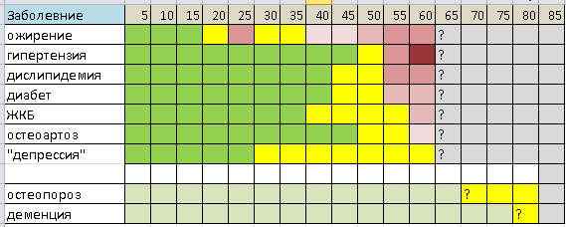
Пациентка М.А., 61 год

Slide 28
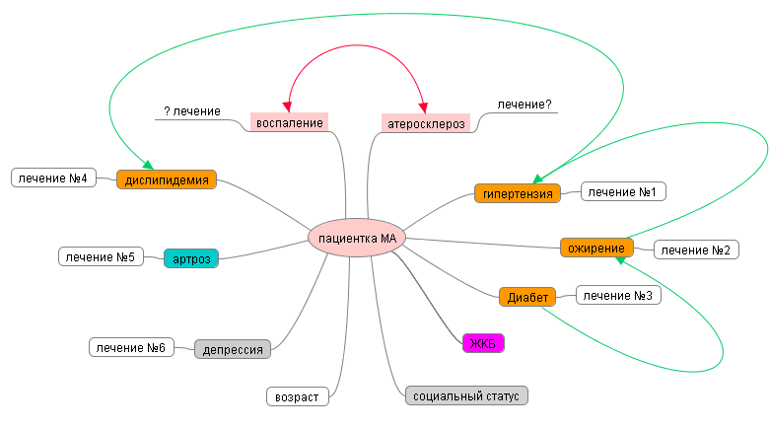

Slide 29
Атеросклероз – коморбидный «фон»?
Сахарный диабет II типа | ?
Гипотиреоз | ?
Сиситемные заболевания соединительной ткани. Подагра | ?
ХПН. Нефротический синдром | ?
Холестатические заболевания печени. Неалкогольная жировая болезнь печени | ?
Лечение ГКС, прогестеронами, андрогенами

Slide 30
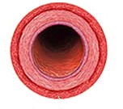
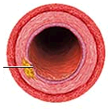
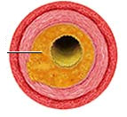
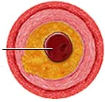
Роль атеросклероза
АТЕРОСКЛЕРОЗА
НЕТ
АТЕРОСЛЕРОЗ
ИБС
СТЕНОКАРДИЯ
ИНФАРКТ
МИОКАРДА
НОРМАЛЬНЫЕ СОСУДЫ
ИЗМЕНЕННЫЕ СОСУДЫ
СЕРЬЕЗНЫЕ ПОРАЖЕНИЯ СОСУДОВ
ЗАКУПОРКА СОСУДОВ/ ДЛИТЕЛЬНЫЙ СПАЗМ
СИМПТОМЫ ОТСУТСТВУЮТ
СИМПТОМЫ ВЫРАЖЕНЫ

Slide 31
Задачи лечения атеросклероза

Slide 32
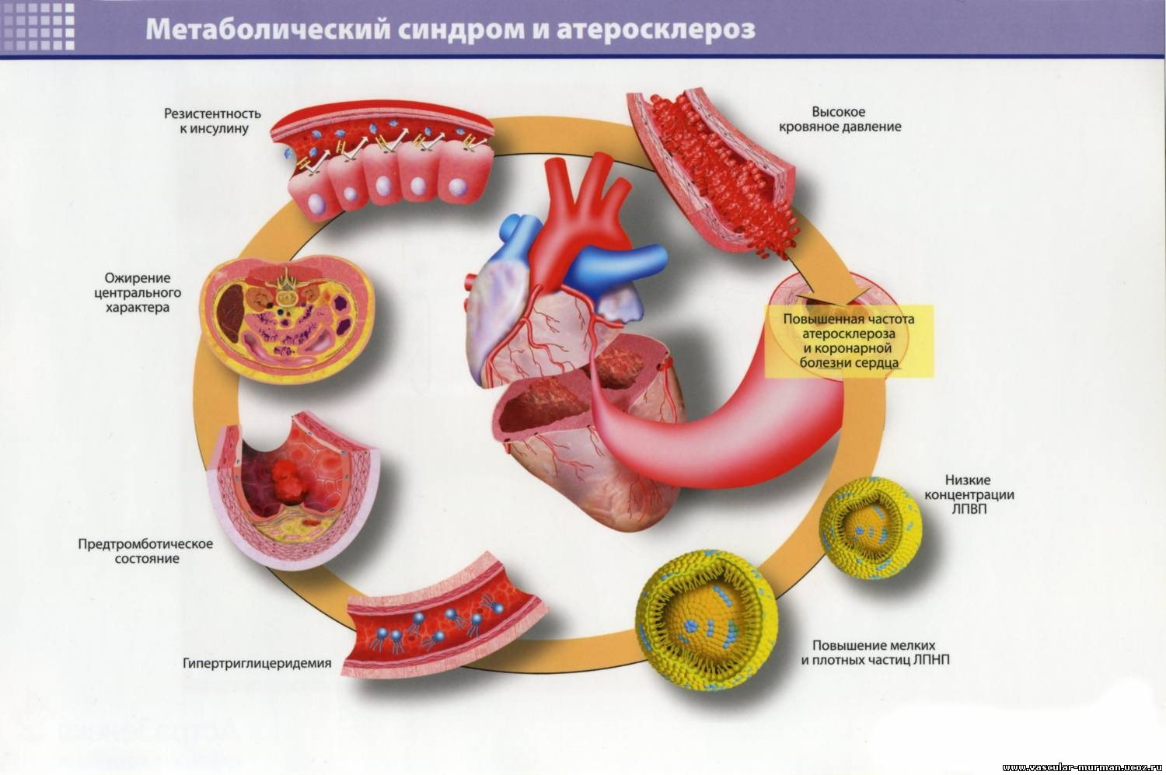

Slide 34
КАРДИОВАСКУЛЯРНАЯ ПРОФИЛАКТИКА НАЦИОНАЛЬНЫЕ РЕКОМЕНДАЦИИ 2011
Стратегии профилактики
1. Популяционная стратегия, направленная на население в целом
2. Стратегия высокого риска фокусируется на выявлении в популяции лиц с высоким риском ССЗ и проведение у них активных профилактических мероприятий, в том числе с помощью медицинских мер (включая медикаментозные). В первую очередь это касается здоровых лиц с признаками доклинического атеросклероза. Данная стратегия, как и популяционная, направлена на предотвращение новых случаев ССЗ (первичную профилактику).
3. Вторичная профилактика – ранее выявление, коррекция ФР и лечение пациентов, уже имеющих ССЗ. У этой категории лиц профилактические мероприятия должны проводиться наиболее агрессивно, с целью предупреждения осложнений и смертельных случаев.

Slide 35
?

Slide 36
Пациентка М.А.
вмешательство

Slide 37
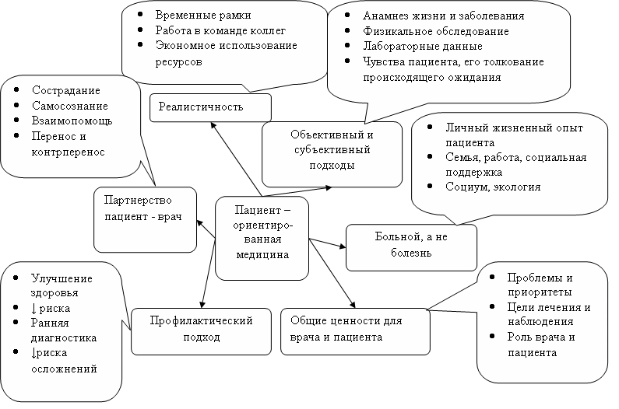
6 составляющих любого пациент-ориентированного процесса
Пациент-
ориентиро-
ванная
медицина

Slide 38
Базовая модель врачебной консультации
СТРУК-
ТУРИ-
РОВАТЬ
КОН-
СУЛЬ-
ТАЦИЮ
НАЧАТЬ КОНСУЛЬТАЦИЮ
УСТА-
НОВИТЬ
И
ПОД-
ДЕРЖИ-
ВАТЬ
КОН-
ТАКТ
С
ПАЦИ-
ЕНТОМ
СОБРАТЬ ИНФОРМАЦИЮ
ПРОВЕСТИ ФИЗИКАЛЬНОЕ
ОБСЛЕДОВАНИЕ
СОСТАВИТЬ ПЛАН
ОБСЛЕДОВАНИЯ / ЛЕЧЕНИЯ И
ОБСУДИТЬ ЕГО С ПАЦИЕНТОМ
ЗАВЕРШИТЬ КОНСУЛЬТАЦИЮ
Notes:
38
38

Slide 39
Карта консультации по Пендтону
1. возникновение и развитие проблемы
2. этиология проблемы
3. Идеи пациента
4. Проблемы пациента
5. ожидания пациента
6. эффект проблемы
7.длительность проблемы
8. факторы риска
9. предпринятые действия
10. взаимопонимание
11. вовлечение пациента в процесс принятия решения, связанного с его курацией

Slide 40
Хорошее начало….

